Slide 1

Energetický trh, regulace energetického trhu a energetická koncepce České republiky
XEM
21. 11. 2022
Olomouc
Autor: Ing. Jaroslav Škrabal

Slide 2
Energetický trh a investice v energetice
Elektroenergetika patří ke skupině odvětví spolu s dodávkou plynu, vody a telekomunikačních služeb.
Mezi těmito síťovými odvětvími představuje nejsložitější systém.
Elektrizační soustava je definována jako vzájemně propojený soubor výrobních, přenosových, distribučních a spotřebních zařízení, přičemž všechna zařízení se vzájemně ovlivňují.
2/40

Slide 3
Energetický trh a investice v energetice
Zákon č. 458/2000 Sb. definuje v § 2 odst. 2) písm. a) bod 5 elektrizační soustavu následovně:
  „Elektrizační soustavou je vzájemně propojený soubor zařízení pro výrobu, přenos, transformaci a distribuci elektřiny, včetně elektrických přípojek, přímých vedení, a systémy měřicí, ochranné, řídicí, zabezpečovací, informační a telekomunikační techniky, a to na území České republiky.“
3/40

Slide 4
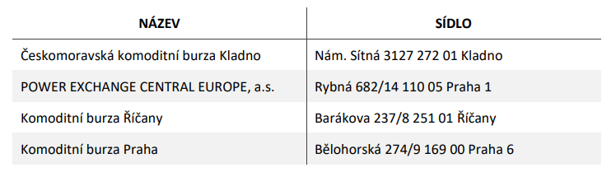
Energetický trh a investice v energetice
V České republice existuje několik komoditních burz:
4/40

Slide 5
Energetický trh a investice v energetice
Energetická burza je označení pro burzovní trh s energetickými produkty.
Tento trh je organizovaný Českomoravskou komoditní burzou Kladno.
Obchodování probíhá elektronicky aukčním systémem.
V současné době je tento trh centrálním tržním prostorem pro obchodování dodávek elektřiny a plynu v České republice.
5/40

Slide 6
Energetický trh a investice v energetice
Obchodování s energetickými komoditami v rámci Českomoravské komoditní burzy Kladno
  Na Energetické burze lze obchodovat pouze s komoditami schválenými burzovní komorou.
  Komodita, která je podrobně specifikovaná se označuje jako produkt. Elektřina se na burze obchoduje:
    silová elektřina v rámci sdružených služeb dodávky elektřiny;
    silová elektřina bez sdružených dodávek elektřiny
6/40

Slide 7
Energetický trh a investice v energetice
Obchodování s energetickými komoditami v rámci Českomoravské komoditní burzy Kladno
  Na Českomoravské komoditní burze Kladno lze v rámci sdružených služeb dodávek elektřiny obchodovat dva základní produkty silové elektřiny:
    elektřina v napěťové hladině vysokého napětí;
    elektřina v napěťové hladině nízkého napětí.
7/40

Slide 8
Energetický trh a investice v energetice
Obchodování s energetickými komoditami v rámci Českomoravské komoditní burzy Kladno
  Na Českomoravské komoditní burze Kladno lze obchodovat dva základní produkty zemního plynu:
    plyn v pásmu ročního odběru do 630 MWh/odběrné místo
    plyn v pásmu ročního odběru nad 630 MWh/odběrné místo
8/40

Slide 9
Energetický trh a investice v energetice
Regulace energetického trhu v ČR
  Elektřina je specifickou komoditou, protože má výrazný význam pro současnou společnost.
  Elektřina je často hlavním tématem nejen odborných diskuzí. Velmi citlivým tématem je především cena energie
9/40

Slide 10
Energetický trh a investice v energetice
Regulace energetického trhu v ČR
  Výkon státní právy v energetických odvětvích náleží:
    Ministerstvu průmyslu a obchodu ČR,
    Energetickému regulačnímu úřadu,
    Státní energetické inspekci.
10/40

Slide 11
Energetický trh a investice v energetice
Regulace energetického trhu v ČR
  Regulatorní pozice kompetentních úřadů a institucí je velmi silná a mocná.
  Přímá i nepřímá rozhodnutí úřadu mohou ovlivnit hospodářské výsledky firem, proto se na energetickém trhu v ČR lze se setkat také se skupinou velkých zákazníků, kteří se sdružují do asociací a organizací.
11/40

Slide 12
Energetický trh a investice v energetice
Regulace energetického trhu v ČR
  Těmi mohou např. být:
    Sdružení velkých spotřebitelů energie;
    Svaz měst a obcí;
    Hospodářská komora;
    Svaz průmyslu a dopravy ČR.
12/40

Slide 13
Energetický trh a investice v energetice
Regulace energetického trhu v ČR
  Cílem těchto členství těchto velkých hráčů na energetickém trhu je to, aby vylepšili svou vyjednávací pozici vůči regulátorům.
13/40

Slide 14
Energetický trh a investice v energetice
Regulace energetického trhu v ČR
  Cílem těchto členství těchto velkých hráčů na energetickém trhu je to, aby vylepšili svou vyjednávací pozici vůči regulátorům.
14/40

Slide 15
Energetický trh a investice v energetice
Regulace energetického trhu v ČR
  Působnost Energetického a regulačního úřadu:
    Regulace cen;
    podpora hospodářské soutěže v energetických odvětvích;
    výkon dohledu nad trhy v energetických odvětvích;
    podpora využívání obnovitelných a druhotných zdrojů energie;
    podpora kombinované výroby elektřiny a tepla;
    podpora biometanu;
15/40

Slide 16
Energetický trh a investice v energetice
Regulace energetického trhu v ČR
  Působnost Energetického a regulačního úřadu:
    podpora decentrální výroby elektřiny a ochrana zájmů zákazníků a spotřebitelů s cílem uspokojení všech přiměřených požadavků na dodávku energií;
    ochrana oprávněných zájmů držitelů licencí, jejichž činnost podléhá regulaci;
    ochrana oprávněných zájmů zákazníků a spotřebitelů v energetických odvětvích.
16/40

Slide 17
Energetický trh a investice v energetice
Regulace energetického trhu v ČR
  Do pravomoci a působnosti ERÚ nespadají např. tyto oblasti:
    energetické štítky budov (v kompetenci Ministerstva průmyslu a obchodu);
    energetičtí auditoři (v kompetenci Ministerstva průmyslu a obchodu);
    stanovování daní (v kompetenci Ministerstva financí).
17/40

Slide 18
Energetický trh a investice v energetice
Státní energetická inspekce
  Do pravomoci a působnosti ERÚ nespadají např. tyto oblasti:
    Státní energetická inspekce (dále jen SEI) je orgánem státní správy s postavením a působností určenou zákonem č. 458/2000 Sb., zákonem č. 406/2000 Sb., o hospodaření energií, ve znění pozdějších předpisů a zákonem č. 265/1991 Sb.
18/40

Slide 19
Energetický trh a investice v energetice
Státní energetická inspekce
  Činnost SEI:
    SEI v souladu s platnou legislativou kontroluje buď na návrh Ministerstva průmyslu a obchodu ČR, nebo z vlastního podnětu dodržování těchto právních norem: •
      zákon č.458/2000 Sb.;
      zákon č. 406/2000 Sb.;
      zákon č. 526/1990 Sb.;
      nařízení ES/1228/2003 Evropského parlamentu a Rady ze dne 26. června 2003 o podmínkách pro přístup k síti pro přeshraniční výměny elektrické energie;
      zákon o podpoře využívání obnovitelných zdrojů.
19/40

Slide 20
Energetický trh a investice v energetice
Regulace cen v elektroenergetice
  Výsledná cena dodávky elektřiny pro všechny kategorie zákazníků je složena z pěti základních složek:
  první složku ceny tvoří neregulovaná cena komodity (silová elektřina);
  ostatní složky ceny zahrnují regulované činnosti monopolního charakteru, mezi něž patří:
    doprava elektřiny od výrobního zdroje prostřednictvím přenosového a distribučního systému k zákazníkovi;
    dále činnosti spojené se zajištěním stabilního energetického systému z technického hlediska i obchodního hlediska;
20/40

Slide 21
Energetický trh a investice v energetice
Regulace cen v elektroenergetice
  ostatní složky ceny zahrnují regulované činnosti monopolního charakteru, mezi něž patří:
    poslední složkou výsledné ceny služeb dodávky elektřiny je složka ceny na podporu elektřiny z podporovaných zdrojů energie.
21/40

Slide 22
Energetický trh a investice v energetice
Regulace cen v plynárenství
  Výsledná cena služeb dodávky plynu pro zákazníky se skládá ze čtyř základních složek:
    neregulovanou složkou je cena za komoditu a ostatní související služby dodávky, která vychází ze vzájemné dohody mezi obchodníkem s plynem a zákazníkem.
22/40

Slide 23
Energetický trh a investice v energetice
Regulace cen v plynárenství
  Výsledná cena služeb dodávky plynu pro zákazníky se skládá ze čtyř základních složek:
    dalšími třemi složkami ceny jsou cena za:
      službu přepravy plynu z hraničního předávacího bodu do domácího bodu České republiky přepravní soustavou;
      cena za služby distribuční soustavy;
      cena za činnosti operátora trhu v plynárenství, tyto složky jsou regulovány Úřadem.
23/40

Slide 24
Energetický trh a investice v energetice
Regulované prostředí
  Podmínky v tržním prostředí nedokonalé konkurence14 lze získat výsadní (monopolní) postavení, které mu umožní kontrolovat nabídku celého odvětví.
  Hlavními nástroji regulace jsou:
    protimonopolní zákonodárství;
    daně;
    cenová regulace;
    státní vlastnictví.
24/40

Slide 25
Energetický trh a investice v energetice
Regulované prostředí
  Cílem regulace a také hlavním problémem je určit přiměřenou úroveň zisku pro podniky, zajistit dostatečnou kvalitu poskytovaných služeb zákazníkům při efektivně vynaložených nákladech, podpořit budoucí investice, zajistit zdroje pro obnovu sítí a nadále zvyšovat efektivitu, ze které budou profitovat také zákazníci.
25/40

Slide 26
Energetická koncepce České republiky
Hlavním posláním Státní energetické koncepce je zajistit spolehlivou, bezpečnou a k životnímu prostředí šetrnou dodávku energie pro potřeby obyvatelstva a ekonomiky České republiky.
  Tento cíl je přijatelný za konkurenčně přijatelné ceny za standardních podmínek.
  Dalším cílem je zabezpečení nepřerušené dodávky energie v krizových situacích v rozsahu nezbytném pro fungování nejdůležitějších složek státu a k přežití obyvatel České republiky.
26/40

Slide 27
Energetická koncepce České republiky
Vize jsou vymezeny do třech následujících cílů energetiky České republiky a těmi jsou:
  bezpečnost;
  konkurenceschopnost;
  udržitelnost.
27/40

Slide 28
Energetická koncepce České republiky
Zásobování energiemi je v současné době založeno na tržních mechanismech.
Zásadním problémem trhu s energiemi jsou vysoká rizika spojená s turbulentními změnami legislativy nejen Evropské unie, ale Evropy jako celku a nestabilní tržní prostředí.
Tato nestabilita je vyvolaná řadou tržních deformací a prosazováním politických a lobbistických cílů.
Tento fakt vede k situaci, kdy investoři přenechávají rizika na státech a jsou ochotni investovat pouze výstavbu zdrojů s garantovanými cenami.
28/40

Slide 29
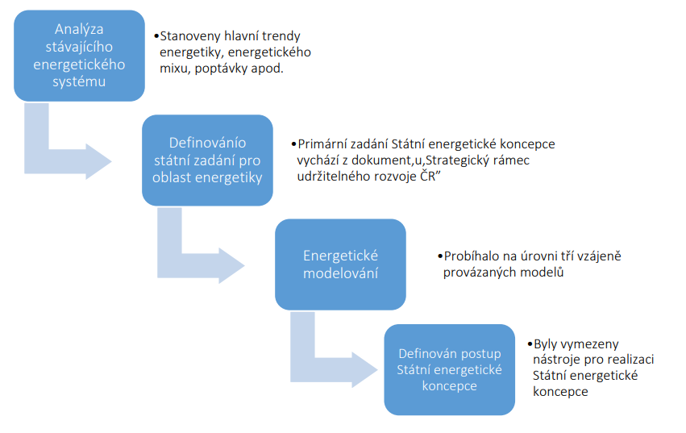
Energetická koncepce České republiky
Tvorba a realizace Státní energetické koncepce
29/40

Slide 30
Energetická koncepce České republiky
Vnější a vnitřní vlivy ovlivňující energetiku České republiky
  Klíčový význam pro formulování dlouhodobé energetické strategie na úrovni státu má odhad vnějších a vnitřních podmínek, ve kterých se v daném časovém horizontu bude realizovat rozvoj české energetiky.
30/40

Slide 31
Energetická koncepce České republiky
Vnější a vnitřní vlivy ovlivňující energetiku České republiky
  Vnější podmínky, které ovlivňují českou energetiku jsou:
    globální soupeření o primární zdroje energie, zesílené dlouhodobým růstem ekonomik dynamicky se rozvíjejících zemí a jejich energetických potřeb;
    liberalizace trhu s energií v Evropské unii a vytvoření jednotného trhu projevující se omezením role státu v energetickém sektor;
    postupný přesun kompetencí z členských států na Evropskou komisi a byrokratizace rozhodovacího procesu;
31/40

Slide 32
Energetická koncepce České republiky
Vnější a vnitřní vlivy ovlivňující energetiku České republiky
  Vnější podmínky, které ovlivňují českou energetiku jsou:
    globalizace a liberalizace propojující národní energetické trhy s evropskými a světovými a rovněž kapitálové trhy s komoditními;
    energetickou a klimatickou politiku Evropské unie s cílem dosažení nízkouhlíkového hospodářství a zejména nízkouhlíkové energetiky do roku 2050;
    obecný tlak na snižování emisí produkovaných sektorem energetiky a tlak na zvyšování účinnosti;
32/40

Slide 33
Energetická koncepce České republiky
Vnější a vnitřní vlivy ovlivňující energetiku České republiky
  Vnější podmínky, které ovlivňují českou energetiku jsou:
    integraci trhů s energií napříč Evropou, relokace zdrojů do oblastí s vhodnými přírodními podmínkami (elektroenergetika) a diverzifikace;
    jednostranné změny energetických politik velkých států Evropské unie;
    tendence k oddělování platby za elektřinu (MWh) a zavádění samostatné platby za disponibilní kapacitu (MW);
    technologický vývoj zejména v oblasti obnovitelných, obecně distribuovaných zdrojů.
33/40

Slide 34
Energetická koncepce České republiky
Vnitřní podmínky, které ovlivňují českou energetiku:
  zajištění spolehlivosti dodávek energií z pohledu bezpečnosti a ochrany obyvatelstva;
  potřebu obnovy zastaralé a budování nové síťové infrastruktury;
  dominantní role průmyslu v domácím hospodářství;
  postupně se snižující zásoby uhlí a postupný pokles jeho těžby vytvářející z uhlí stále cennější komoditu;
  převažující veřejná podpora energie z jádra;
34/40

Slide 35
Energetická koncepce České republiky
Vnitřní podmínky, které ovlivňují českou energetiku:
  omezenou dostupnost obnovitelné energie;
  rozvinuté soustavy zásobování teplem s nízkými náklady založenými na dosud cenově dostupném hnědém uhlí;
  zdravotně nepříznivé a emisně neudržitelné individuální vytápění domů uhlím v obcích a městech;
  geografickou polohu předurčující Českou republiku k plnění úlohy tranzitní země;
  postupné stárnutí stávající technické inteligence a nezbytnost její včasné a adekvátní náhrady.
35/40

Slide 36
Energetická koncepce České republiky
Územní energetická koncepce, představuje důležitý výchozí dokument pro energetický management měst či obcí.
Zákon č. 406/ 200 Sb., o hospodaření energií ve znění pozdějších předpisů definuje povinnost vypracovat Územní energetickou koncepci pro svůj územní obvod krajské úřady, Magistrát hlavního města Prahy a magistráty statutárních měst v přenesené působnosti.
Přestože zpracování územní energetické koncepce není pro ostatní města a obce povinné, je vhodné tento koncepční materiál zpracovat.
46/40

Slide 37
Energetická koncepce České republiky
Při dostatečně zodpovědném zpracování Územní energetické koncepce získá město či obec:
  nástroj plánování v komunální energetice;
  možnost sladit zájmy územního a energetického plánování;
  možnost získat data od dodavatelů energie a dalších subjektů;
  možnost dlouhodobě plánovat energetické sítě, ale také spotřebu energie.
37/40

Slide 38
Energetická koncepce České republiky
Územní energetické koncepce měst a obcí by měly být v souladu s krajskými Územně energetickými koncepcemi.
Základní dokument pro dlouhodobou koncepci správy majetku města ve vztahu k energetickému řízení, představuje Energetický plán města.
Energetický plán města se na rozdíl od Územní energetické koncepce vztahuje pouze na objekty a zařízení v majetku města a jeho vypracování je z hlediska legislativy nepovinné.
38/40

Slide 39
Energetická koncepce České republiky
Přesto však může být velmi užitečným nástrojem. Energetický plán města uvádí informace, kde město díky němu získá možnost účinně řídit spotřebu energie ve svých vlastních objektech.
Energetický plán města a jeho aktualizace musí schvalovat vedení města, Rada města a Zastupitelstvo.
Ke schválenému energetickému plánu jsou v pravidelných intervalech připravovány a schvalovány akční plány.
39/40

Slide 40
Děkuji za pozornost

